Slide 1


Etude de l’accès à l’eau potable dans le monde
DWFA
Analyse et visualisation des données avec POWER BI
Ines Belhoussine Bachelor Data Analyst

Slide 2

Contexte et problématique
DWFA est une ONG dont l’objectif est de faciliter l’accès à l’eau potable dans le monde. On souhaite avoir accès à un tableau de bord pour identifier les zones géographiques qui nécessitent une intervention.
Objectif
Construire un tableau de bord interactif qui permet d’analyser l’accès à l’eau à trois échelles
MONDE
REGION
PAYS
3

Slide 3
Besoins métiers : Quels indicateurs analyser ?
Accès à l’eau
Population
Santé
Contexte politique
Accès basique
Accès “safely managed”
Population totale
Population urbaine/rurale
Décès WASH
Taux de mortalité WASH
Stabilité politique
L’analyse doit permettre d’observer l’évolution temporelle de ces indicateurs et de pouvoir filtrer les pays selon leur stabilité politique.
4

Slide 4
Données et prétraitement
Données brutes Power Query Modèle Mesures DAX Dashboard
Vérification et corrections des types de données
Contrôle des valeurs manquantes
Gestion des granularités Total/Urban/Rural
Contrôle des années disponibles
Données WASH 2016 uniquement
5

Slide 5
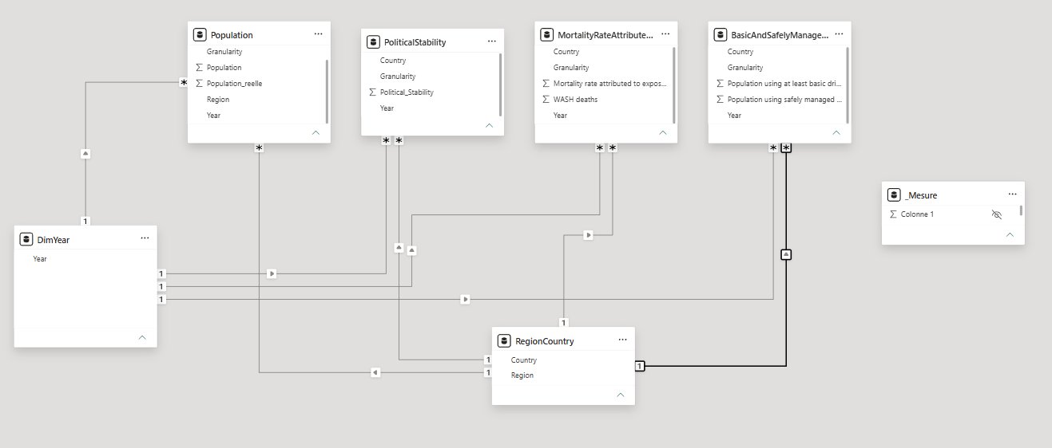
Modèle de données
DimYear et RegionCountry deux dimensions importantes.
6

Slide 6
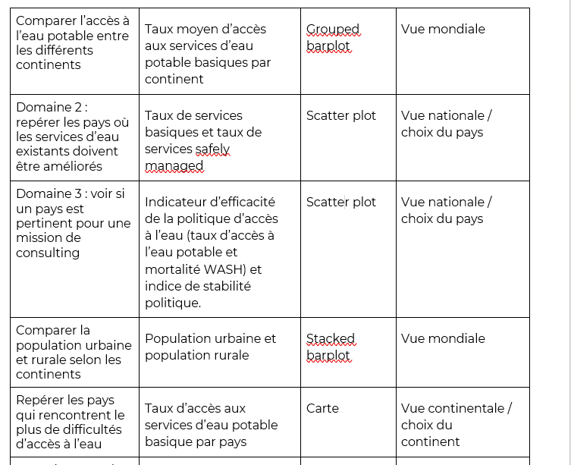
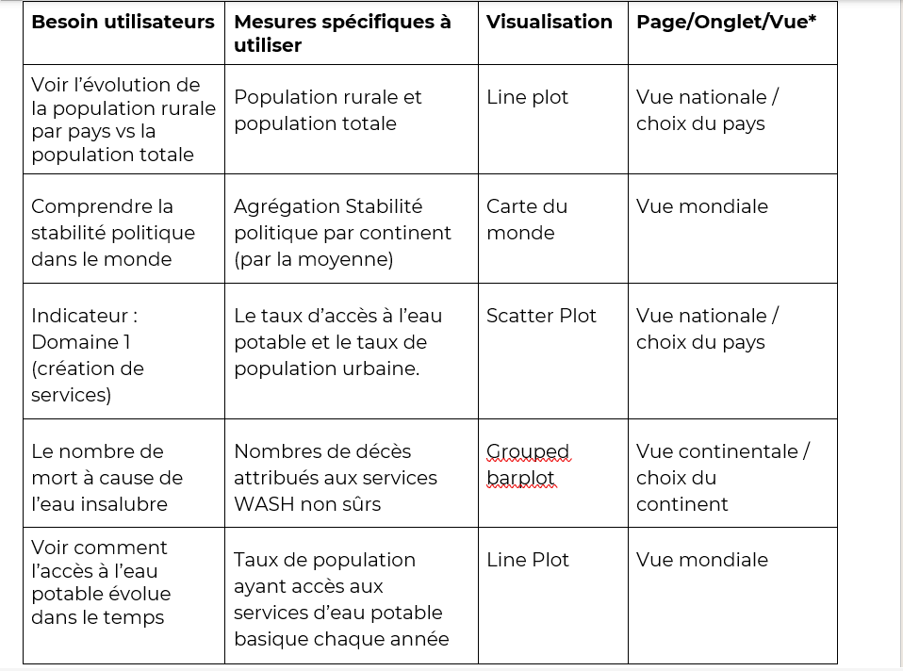
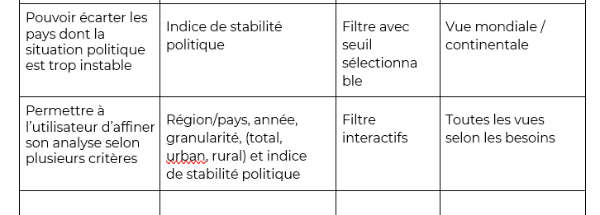
Blueprint
7

Slide 7
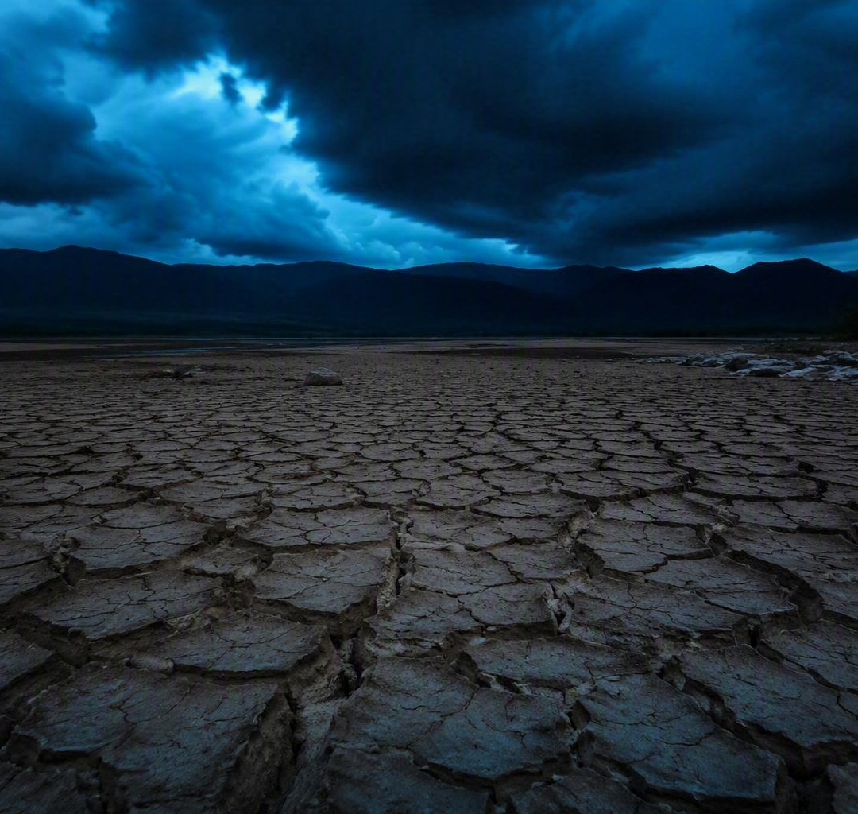
Mesures et indicateurs calculés
Population
Distinction des granularités pour éviter les doubles comptages.
Accès à l’eau
Taux moyen d’accès aux services basiques et “safely managed” avec prise en compte de l’année sélectionnée ou de la dernière année disponible.
Efficacité politique de l’eau
Création de l’indicateur combinant : bon accès à l’eau + faible mortalité WASH (mortalité normalisée)
8

Slide 8
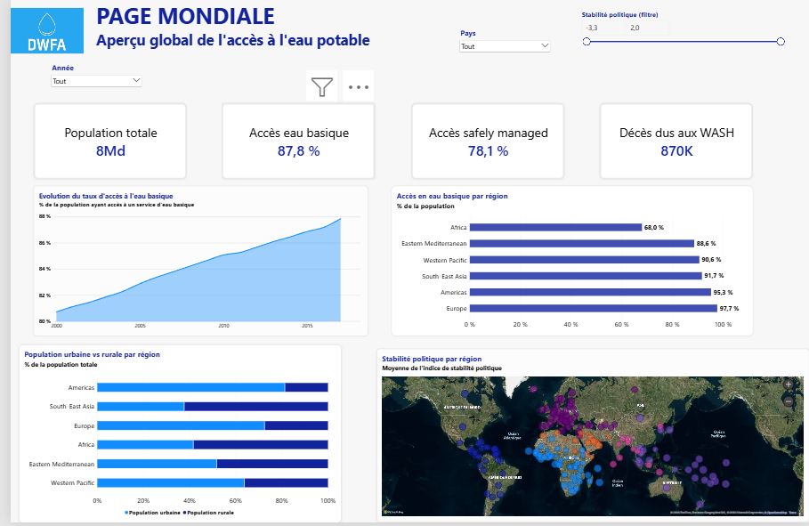
Dashboard: Vue mondiale
9

Slide 9
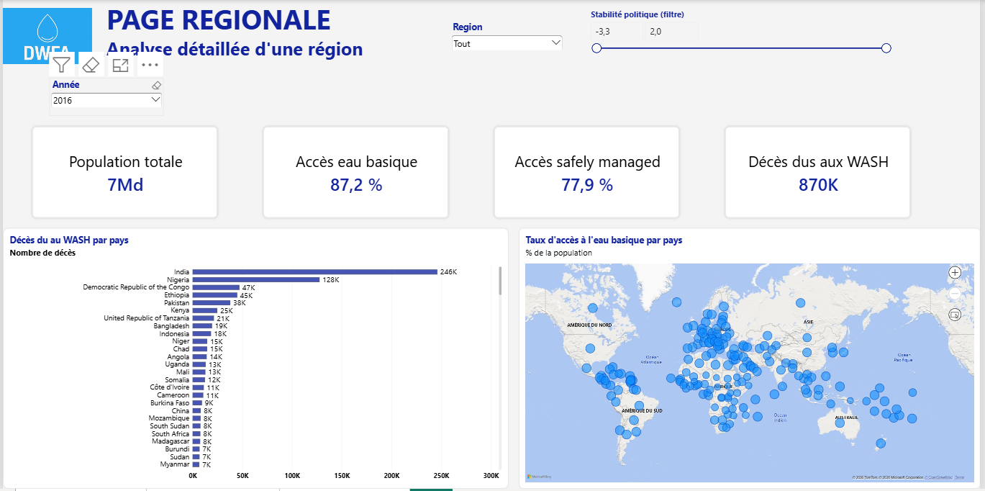
Dashboard: Vue régionale
9

Slide 10
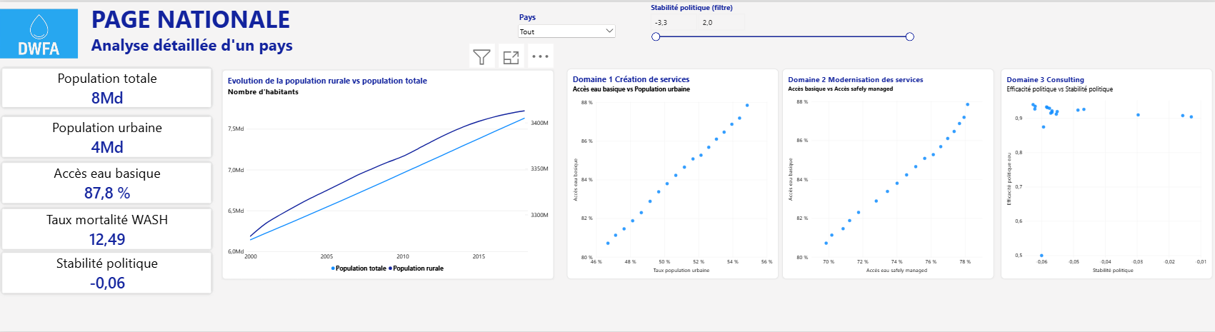
Dashboard: Vue nationale
9

Slide 11
Pourquoi Power BI ?
Modélisation
DAX
Interactivitié
Gestion de plusieurs tables et de leurs relations
Création de mesures dynamiques.
Filtres par année, pays, région et stabilité politique.
Visualisation
Conclusion du choix
Combinaison de KPI, courbes, barres, nuages de points et cartes géographiques.
Power BI transforme plusieurs sources de données en un outil d’aide à la décision et adapté pour les besoins de DWFA.
10

Slide 12
Choix des visualisations
Besoin | Visualisation | Pourquoi
Evolution dans le temps | Line plot | Pour visualiser une tendance
Comparaison entre régions/pays | Barplot | Comparer rapidement les valeurs
Urbain vs Rural | Stacked barplot | Visualiser une composition
Relation entre 2 indicateurs | Scatter plot | Identifier une relation
Analyse géographique | Carte | Localiser les disparités.
11

Slide 13

Conclusion
Une vision multi-échelle
Monde –Region - Pays
Une analyse multidimensionnelle
Population, accès à l’eau, santé ,stabilité politique
Outil d’aide à la decision
Identifier les zones prioritaires et orienter les interventions de DWFA.
12

